Slide 1


UML
基础Ⅲ
PRD—2018—G04
指导老师：杨枨
小组成员：郦哲聪、王飞钢、
周德阳、冯一鸣、刘乐威

Slide 2
目录
CONTENTS
0
概述
1
构件图
2
对象图
3
包图
4
组员绩效
5
参考资料

Slide 3
0
0
概述

Slide 4
0
概述
UML的概述
统一建模语言（Unified Modeling Language,UML)是一种绘制软件蓝图的标准语言，可以用UML对软件密集型系统的制品进行可视化、详述、构造和文档化。
UML仅仅是一种语言，因此仅仅是软件开发方法的一部分。UML是独立于过程的，但最好把它用于以用况驱动、以体系结构为中心、迭代和增量的过程。

Slide 5
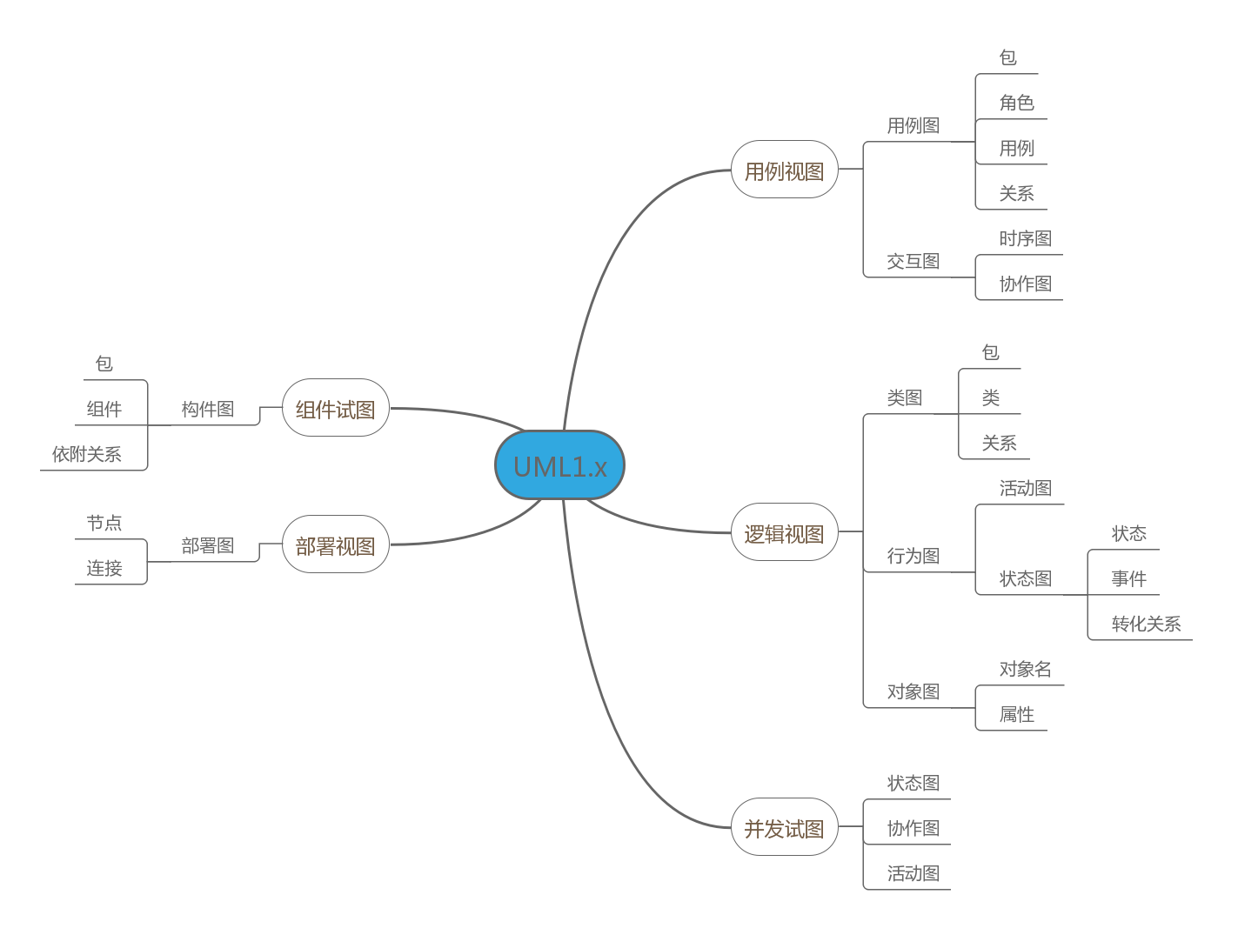
0
概述
图的概述
【1】

Slide 6
1
1
构件图

Slide 7
1
构件图
软件中的构件图相关
通过创建用例图，可以推断所期望的系统的行为。通过创建顺序图、协作图、状态图和活动图，可以详述问题域词汇中的事物是如何共同工作来完成这一行为的。最后，将这些逻辑蓝图转化为存在于比特世界中的事物，如可执行文件、库、表、文件和文档。
利用UML，可以用构件图来可视化这些物理制品的静态方面以及它们之间的关系，并描述构件细节。
构件图有利于:(1)帮助客户理解最终的系统结构
(2)使开发工作有一个明确的目标
(3)帮助开发组的其他人员理解系统
(4)复用软件组件

Slide 8
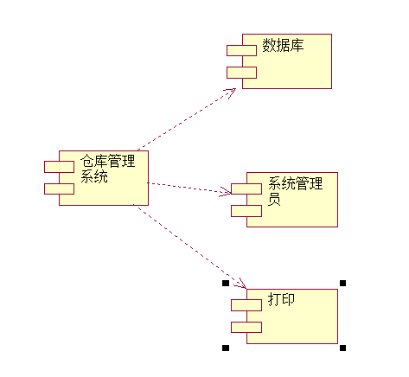
1
构件图
构件图的术语与概念
概念：构件图（artifact diagram)是表示组件类型的组织及各种组件之间依赖关系的图。通过对组件间依赖关系的描述来估计对系统组件的修改给系统可能带来的影响。在图形上是顶点和弧的集合。
内容:(1)组件、接口
(2)关系
(3)注释和约束等

Slide 9
1
构件图
组件
组件：组件是系统中遵从一组接口且提供实现的一个物理部件，通常指开发和运行时类的物理实现。组建常用于对可分配的物理单元建模，这些物理单元包含模型元素，并具有身份标识和明确定义的接口。例如：程序源代码、子系统、动态链接库等。
组件类型： （1）实施组件：构成一个可执行系统必要和充分的组件。例如：二进制可执行体(EXE),JavaBean组件等。
（2）工作产品组件：这类组件主要是开发过程中的产物，并不是直接参与可执行系统。例如：源代码文件及数据文件等。
（3）执行组件：这类组件是作为一个正在执行的系统的结果而被创建的。如由DLL实例画形成的COM+对象。

Slide 10
1
构件图
组件与类的异同
同: (1)两者都有名称
(2)都可以实现一组接口
(3)都可以参与依赖、泛化、关联关系
(4)都可以被嵌套
(5)都可以有实例
(6)都可以参与交互
异: (1)类表示逻辑抽象，而组件表示存在于计算机中的物理对象。简而言 之，组件是存在于可实际运行的计算机上，而类不可以
(2)组件表示的是物理模块而不是逻辑模块，与类处于不同的抽象级别
(3)类可以直接拥有属性和操作

Slide 11
1
构件图
接口
接口：接口是一组用于描述类或组件的一个服务的操作，它是一个被命名的操作的集合，与类不同，它不描述任何结构，也不描述任何实现。
接口 | 详述
导出接口(Expert Interface) | 即为其他组件提供服务的接口，一个组件可以有多个导出接口。
导入接口(Import Interface) | 在组件中所用到的其他组件所提供的接口。一个组件可以有多个导入接口。

Slide 12
1
构件图
关系
关系类型 | 详述
依赖关系 | 组件依赖外部提供的服务（由组件到接口），使用虚线带箭头表示
实现关系 | 指组件向外提供的服务，使用实线表示

Slide 13
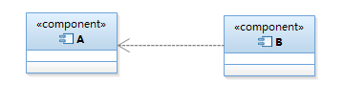
1
构件图
关系图例
依赖关系：组件依赖外部提供的服务，使用虚线带箭头表示

Slide 14
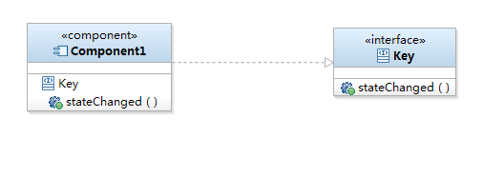
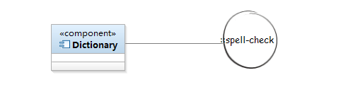
1
构件图
关系图例
矩形接口及实现：将接口用矩形来表示，矩形中包含与接口有关的信息。再用一条带空心三角形箭头的虚线链接。
圆圈接口及实现：用一个圆圈代表接口，用实线和组件相连

Slide 15
1
构件图
构件图的一般用法
(1)对源代码建模：采用当前大多数面向对象编程语言，将使用集成化开发环境来分割代码，并将源代码存储到文件中。可以使用构件图来为这些文件的配置建模，并设置配置管理系统。
(2)对可执行文件的发布建模：文件的发布是交付给内部或外部用户的相对完整而且一致的制品系列。当用构件图建模时，其实是在对构成软件的物理部分所作的决策进行可视化、详述和文档化
(3)对物理数据库建模：可以把物理数据库看作模式在比特世界中的具体实现。可以用构件图表示各种种类的物理数据库
(4)对可适应的系统建模：某些系统是相对静止的，另一些则较为动态。可以将构件图与对行为建模的UML的一些图结合起来表示这类系统。
Notes:
（1）CORBA（Common Object Request Broker Architecture,公共对象请求代理体系结构，通用对象请求代理体系结构）是由OMG组织制订的一种标准的面向对象应用程序体系规范。
（2）Enterprise JavaBeans（EJB）是一个为设立程序组件的体系结构，它用Java编程语言所编写，在使用客户机或服务器模型的计算机网络中的服务器部分运行。

Slide 16
2
2
对象图

Slide 17
2
对象图
软件中的对象图相关
类在所有的面向对象的系统中（最简单的系统除外），都会发现有众多的对象存在，每个对象与其他对象之间的关系是确定的。事实上，当一个面向对象系统垮掉时，通常并不是由于逻辑上的失败，而是由于对象之间的连接有毛病或者由于个体对象中的状态被搞错。
在UML中，对象图包含一组类图中事物的实例。因此对象图表达了交互的静态部分，它由协作的对象组成，但不包含对象之间传递任何消息。在这两种情况下，对象图都表示冻结了系统运动的瞬间。

Slide 18
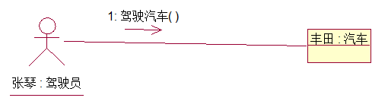
2
对象图
对象图的术语与概念
概念：对象图（object diagram)是表示参与交互的各个对象在交互过程中某一时刻的状态的图。也可以看作是类图在某一时刻的实例。在图形上是顶点和弧的集合。
内容:(1)对象名
(2)属性
(3)注释和约束等

Slide 19
2
对象图
对象图和类图的区别
类图 | 对象图
类具有三个分栏：名称、属性和操作 | 对象只有两个分栏：名称和属性
在类的名称分栏中只有类名 | 对象的名称形式为“对象名：类名”，匿名对象的名称形式为“：类名”
类的属性分栏定义了所有属性的特征 | 对象只定义了属性的当前值，以便用于测试
类中列出了操作 | 对象图中不包括操作
类使用关联链接、关联使用名称、多重性及约束等特征定义。类代表的是对对象的分类所以必须说明可以参与关联的对象的数目 | 对象使用链链接，链拥有名称、角色，但没有多重性。对象代表的是单独的实体，所有的链都是一对一的，因此不涉及多重性。

Slide 20
2
对象图
对象图的一般用法
对对象结构建模：在对系统的静态设计视图或静态交互视图建模时，通常使用对象图来为对象结构建模。为对象结构建模涉及到在给定时刻抓取系统中的对象的快照。对象图表示了由交互图所表示的动态场景中的一个静态画面。可以用对象图来可视化、详述、构造和文档化系统中存在的实例以及它们之间的相互关系。
Notes:
（1）CORBA（Common Object Request Broker Architecture,公共对象请求代理体系结构，通用对象请求代理体系结构）是由OMG组织制订的一种标准的面向对象应用程序体系规范。
（2）Enterprise JavaBeans（EJB）是一个为设立程序组件的体系结构，它用Java编程语言所编写，在使用客户机或服务器模型的计算机网络中的服务器部分运行。

Slide 21
3
3
包图

Slide 22
3
包图
软件中的包图相关
复杂系统一般将一些组块归并成更大组块，而这些组块与最终的系统本身无关，只是用于组织系统的产物，以这种方式组织系统。事实上，理解复杂系统的唯一方法就是把抽象组织成更大的组块。
在UML中，把组织模块的组块称为包。包是用来把元素组织成组的通用机制。包有助于让组织模型中的元素更容易理解。包也允许控制对包的内容的访问，从而控制系统体系结构中的接缝。通过包图可以描述包与包之间的关系。

Slide 23
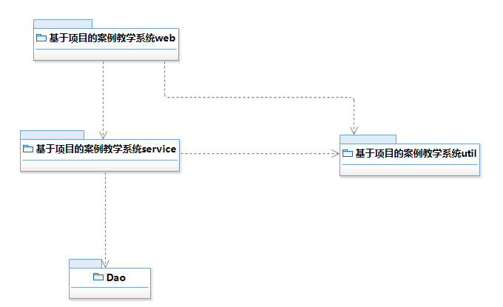
3
包图
包图的术语与概念
概念：包图（object diagram)是表示模型元素在包内的组织和依赖关系，包括包的导入和包扩展，还提供相应命名空间的可视化
内容:(1)包
(2)关系
(3)注释和约束等

Slide 24
3
包图
包图中的元素
包可以拥有其他元素，这些元素可以是类、接口、构件、结点、协作、用况和图，甚至可以是其他包。如果包被撤销了，则元素也要被撤销。一个元素只能被一个包所拥有。
包形成了一个命名空间，这意味着在一个包的语境中同一种元素的名称必须是唯一的。在一个包中不同种类的元素可以有相同的名称。

Slide 25
3
包图
关系
关系类型 | 详述
引入关系 | 一个包中的类可以被另一个指定包（以及嵌套于其中的那些包）中的类引用。需要在依赖线上加上《import》。
泛化关系 | 一个包继承于另一个包的全部内容，同时又补充自己增加的内容。
嵌套关系 | 一个包中可以包含若干个子包，构成包的嵌套层次结构。

Slide 26
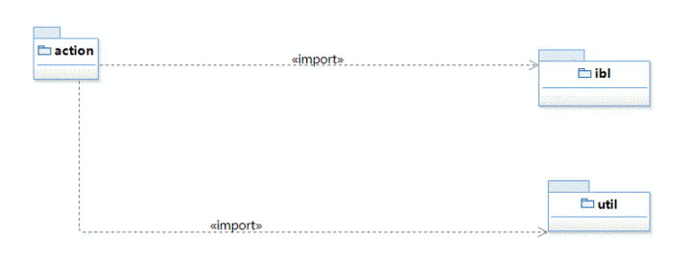
3
包图
关系
引入关系：一个包中的类可以被另一个指定包（以及嵌套于其中的那些包）中的类引用。需要在依赖线上加上《import》。

Slide 27
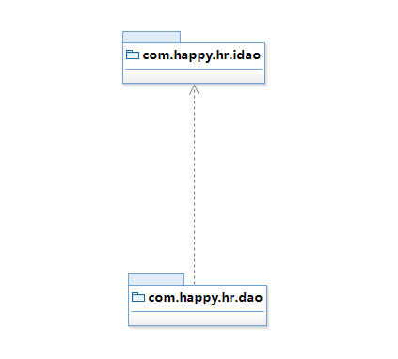
3
包图
关系
泛化关系：一个包继承于另一个包的全部内容，同时又补充自己增加的内容。

Slide 28
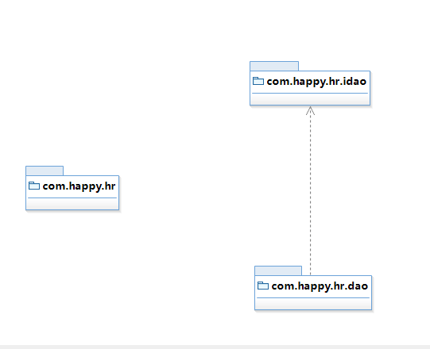
3
包图
关系
嵌套关系：一个包中可以包含若干个子包，构成包的嵌套层次结构。

Slide 29
3
包图
包图的一般用法
对成组的元素建模：使用包最常见的目的是把建模元素组织成能作为一个集合进行命名和处理的组。如果在开发一个微小的系统，那就不需要包，因为所有的抽象完全可以放在一个包中。然而，对于所有其他系统，会发现系统中有很多的类、接口、构件和结点，他们倾向于自然地分成一些组。把这些组建模为包。
对体系结构视图建模：当考虑软件系统体系结构的不同视图时，甚至需要更大的组块。可以用包对体系结构的视图建模。
Notes:
（1）CORBA（Common Object Request Broker Architecture,公共对象请求代理体系结构，通用对象请求代理体系结构）是由OMG组织制订的一种标准的面向对象应用程序体系规范。
（2）Enterprise JavaBeans（EJB）是一个为设立程序组件的体系结构，它用Java编程语言所编写，在使用客户机或服务器模型的计算机网络中的服务器部分运行。

Slide 30
4
4
参考资料

Slide 31
4
参考资料
网络
书籍
过往的PPT资料
《PRD2018-G04- Rational Rose 简介》
《UML2基础、建模与设计教程》杨弘平等著
清华大学除本社 CIP：127741号
（图的定义出处）
《UML用户指南》Grady Booch James Rumbaugh Lvar Jacobson著 邵维忠等译
人民邮电出版社 CIP：242102号
（图的用法出处）

Slide 32
5
5
组员绩效

Slide 33
5
绩效考评 100分制
PPT资料
PPT审查
PPT修改
88分
PPT资料
86分
PPT资料
PPT审查
85分
PPT制作
90分
PPT资料
84分
郦哲聪
周德阳
冯一鸣
刘乐威
王飞钢

Slide 34
6
6
提问

Slide 35
6
提问
构件图的好处？
(1)帮助客户理解最终的系统结构
(2)使开发工作有一个明确的目标
(3)帮助开发组的其他人员理解系统
(4)复用软件组件

Slide 36
6
提问
构件图中经常使用的两种关系？
依赖关系、实现关系

Slide 37
6
提问
类图 | 对象图
类具有三个分栏：名称、属性和操作 | 对象只有两个分栏：名称和属性
在类的名称分栏中只有类名 | 对象的名称形式为“对象名：类名”，匿名对象的名称形式为“：类名”
类的属性分栏定义了所有属性的特征 | 对象只定义了属性的当前值，以便用于测试
类中列出了操作 | 对象图中不包括操作
类使用关联链接、关联使用名称、多重性及约束等特征定义。类代表的是对对象的分类所以必须说明可以参与关联的对象的数目 | 对象使用链链接，链拥有名称、角色，但没有多重性。对象代表的是单独的实体，所有的链都是一对一的，因此不涉及多重性。
类图和对象图的区别（三点即可）？

Slide 38
6
提问
包图的三种关系？
引入关系、泛化关系、嵌套关系

Slide 39
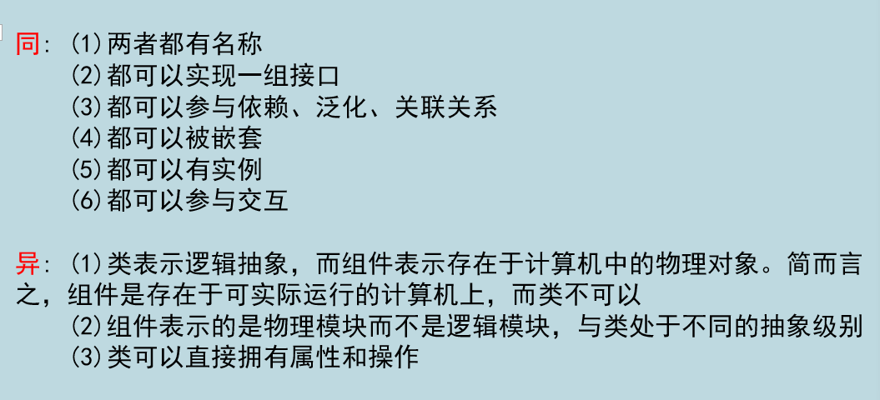
6
提问
组件和类的的相同点（两点即可）不同点（一点即可）？

Slide 40
谢谢
观赏

